Slide 1
스마트폰 충격 감지 시스템
S.S.S (Shock Sensing System)
2016038011 강동일
2016038012 고우영
2016038036 김선준
2016038021 신익수

Slide 2
목차
App 홈 화면
자료분석 화면
Side bar 메뉴 화면
Settings 화면

Slide 3
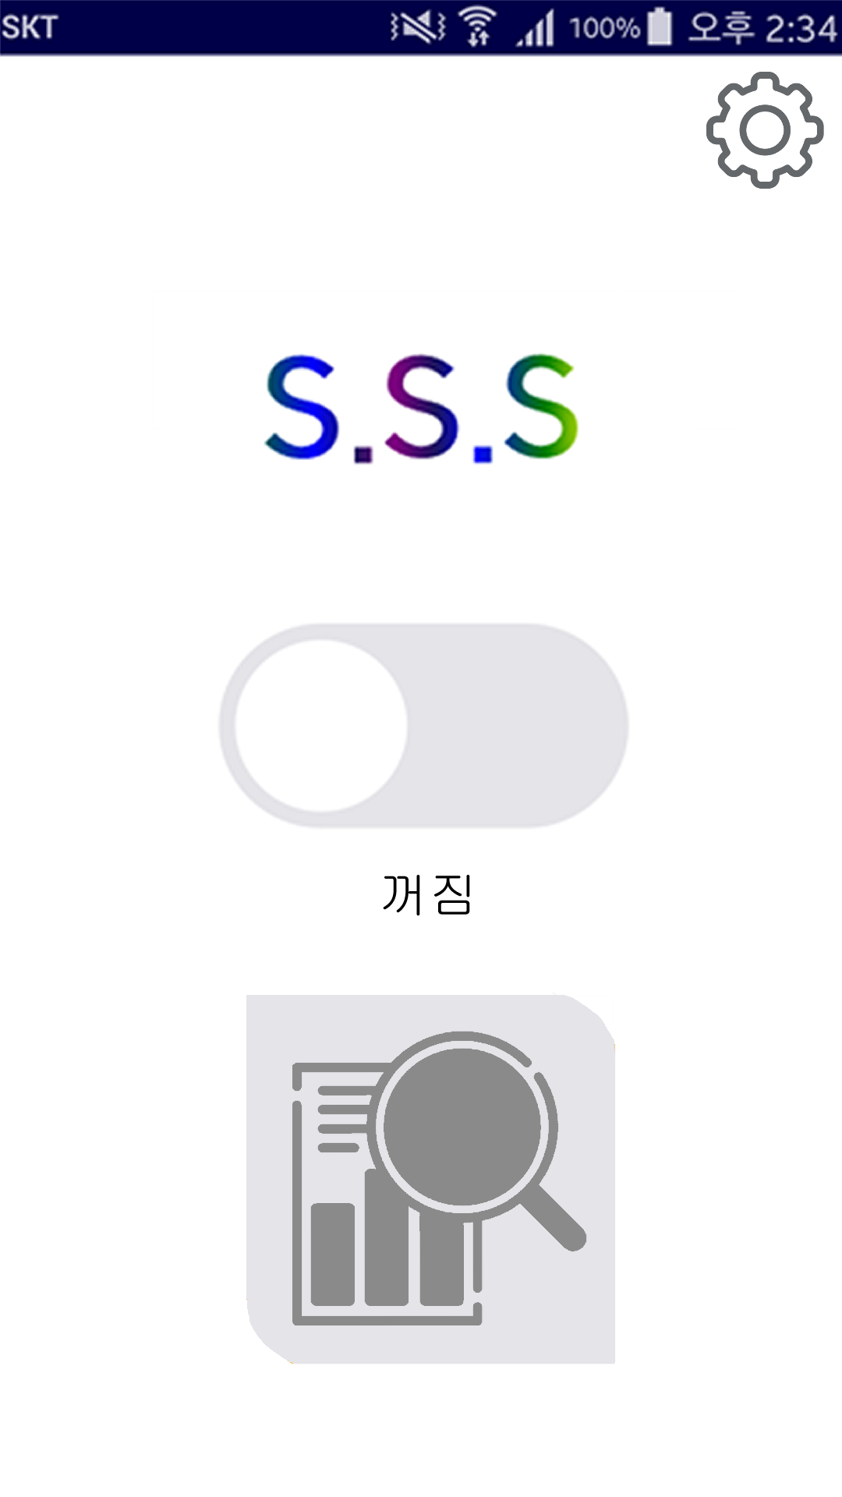
App 홈 화면
설정 창 이동
On/Off 버튼
자료 분석 이동

Slide 4
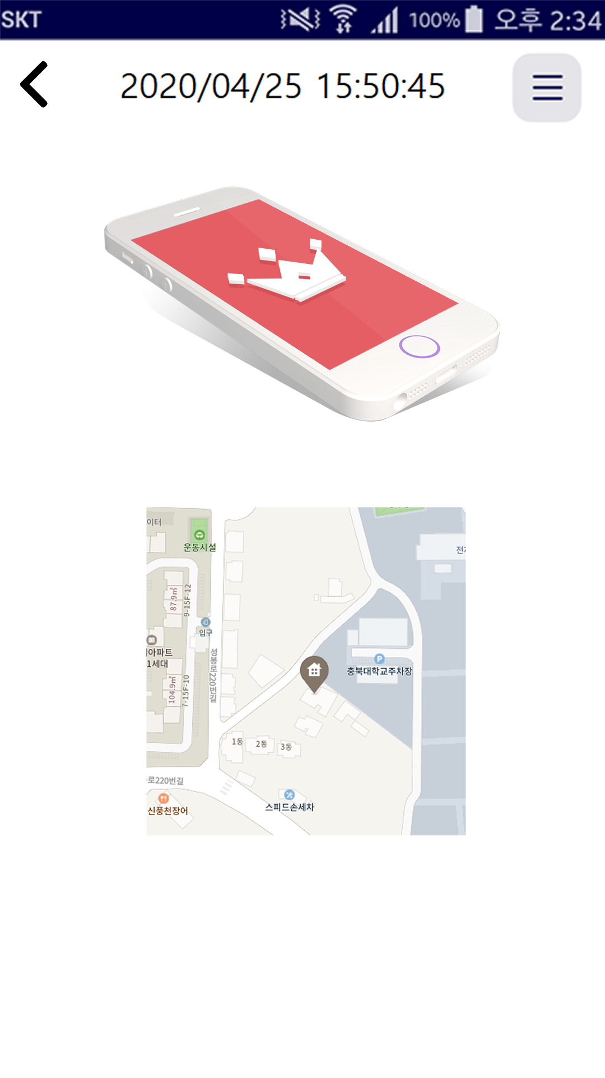
자료 분석 화면
최근 갱신 날짜 및 시간
뒤로 가기
Sidebar Menu
3D Model Image
GPS Image

Slide 5
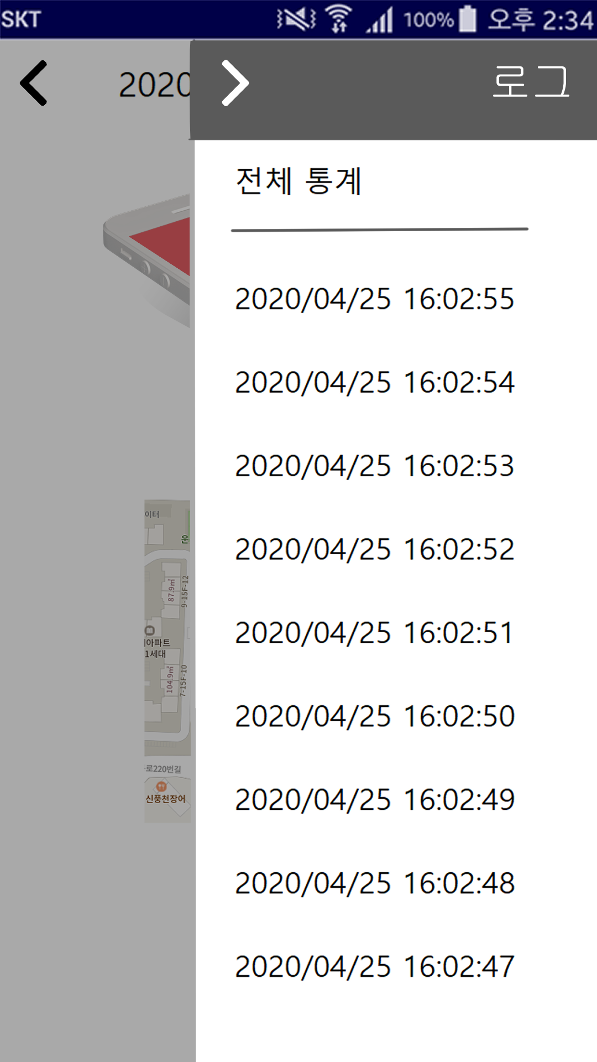
Side Bar Menu 화면
숨기기
전체 통계 분석
누적 데이터

Slide 6
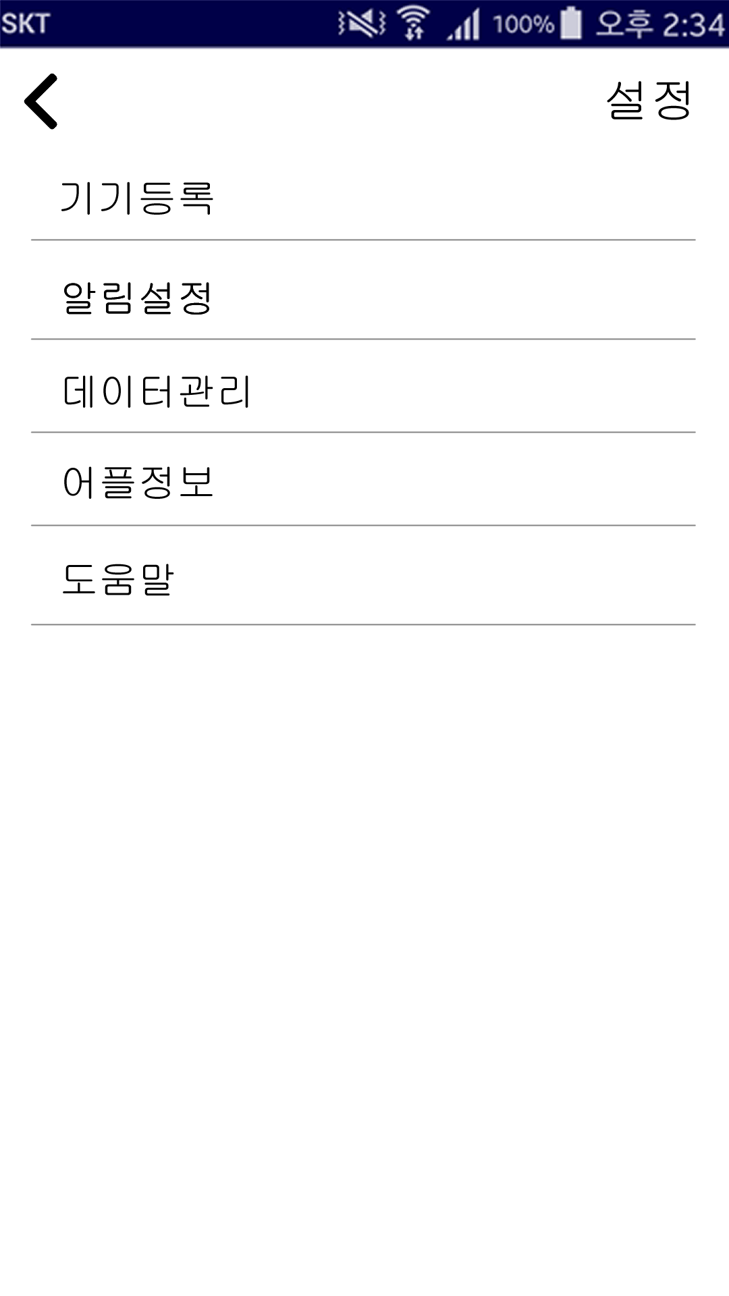
Settings 화면
기기 등록 사용자의 기기 정보를 등록합니다.
알림 설정 알림의 전송 위치를 설정합니다.
데이터 관리 데이터의 백업, 삭제 등을 관리합니다.
어플 정보 어플의 버전, 업데이트 내용 등을 표시합니다.
도움말 어플의 사용 방법을 표시합니다.

